Slide 1
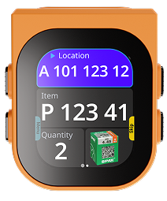
BAGUE PROGLOVE - MAI

Slide 2
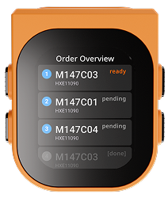
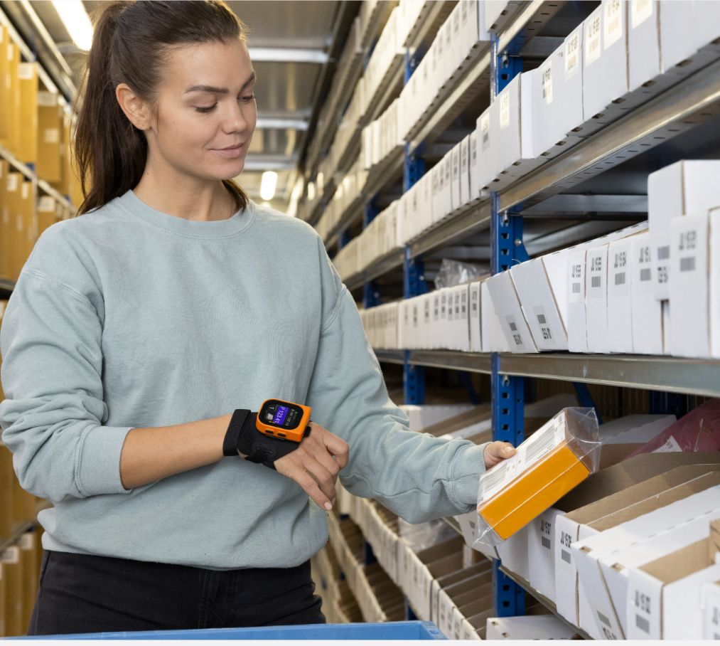
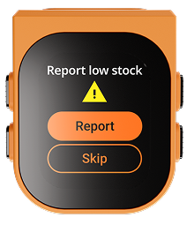



Bague ProGlove - MAI
MAI ProGlove est un dispositif portable conçu pour aider les équipes industrielles à travailler plus efficacement. Léger, robuste et connecté, il permet de suivre les processus, de guider les opérateurs et de communiquer en temps réel. Les responsables gagnent ainsi en visibilité sur les opérations, tout en améliorant productivité et sécurité.
Guidage intuitif : MAI accompagne les opérateurs à chaque étape de leur mission grâce à un écran tactile couleur de 1.95'' utilisable avec des gants. Des retours visuels, sonores et vibrants assurent que chaque action est correctement effectuée. Quatre boutons physiques permettent d'intéragir rapidement sans interrompre le travail.
Contrôle total des processus : MAI offre une gestion complète des tâches directement depuis la main de l’utilisateur. Il permet de documenter les actions, de signaler les anomalies et de consulter les instructions en un seul geste. Son lecteur multi-range lit les codes-barres 1D/2D de 10 cm à 6 m.
Confort et ergonomie : Avec seulement 65 g et 21 mm d’épaisseur, MAI est le plus petit et le plus léger de sa catégorie. Son design ergonomique assure un port confortable tout au long de la journée, réduisant la fatigue et favorisant un travail fluide.
Connectivité simple : MAI se connecte facilement à vos systèmes via Wi-Fi, Android, iOS ou passerelle dédiée, et s’intègre avec les plateformes existantes comme Warehouse 360 ou ProGlove INSIGHT, sans perturber vos outils actuels.
Résistance et fiabilité : Conçu pour les environnements exigeants, MAI est certifié IP65 : il résiste à la poussière, à l’eau et aux chocs. Son écran Gorilla Glass offre une excellente durabilité, et son fonctionnement reste fiable entre -10°C et +50°C, même en entrepôt frigorifique ou à l’extérieur.
Autonomie longue durée : Sa batterie de 7 000 mAh est conçue pour tenir une journée complète de travail (7 500 scans).
Jusqu’à 50 % de gain de productivité sur les opérations de préparation, tri, emballage ou inventaire
29% d'erreurs en moins grâce au feedback intuitif
Lecteur 1D/2D capable de lire jusqu'à 6 m

Slide 3
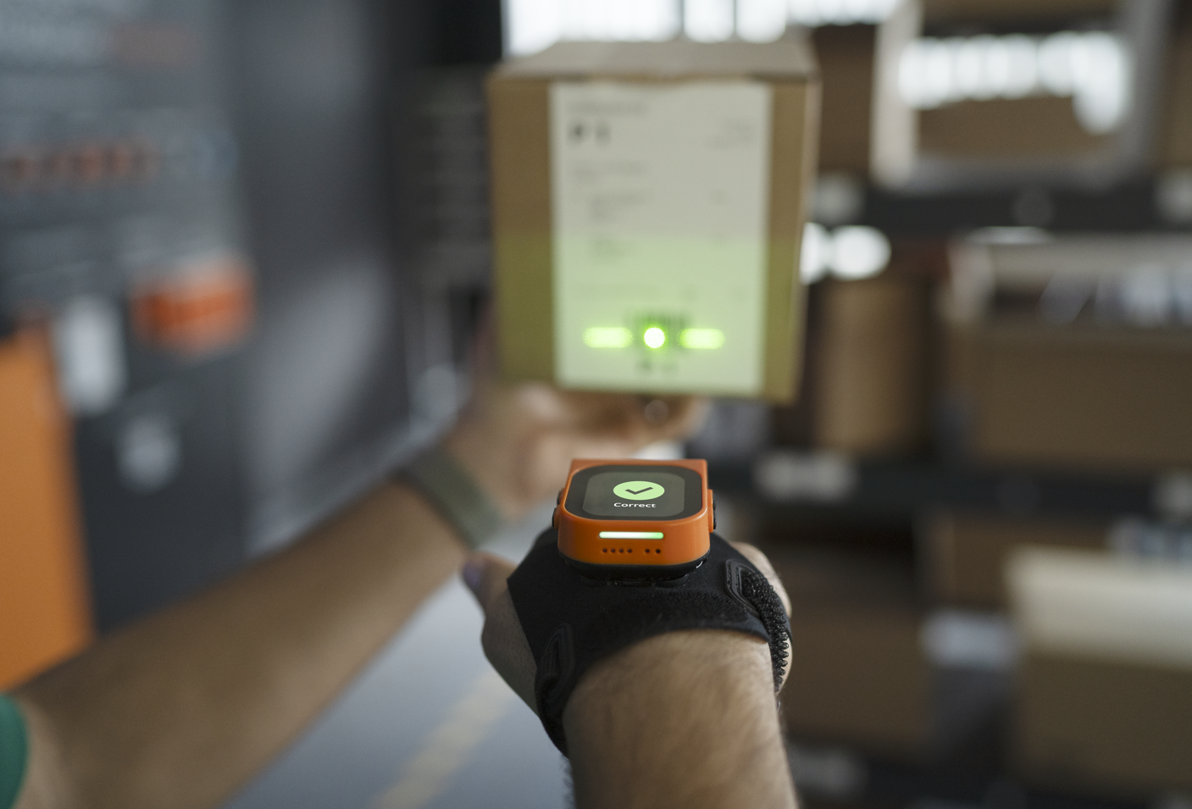
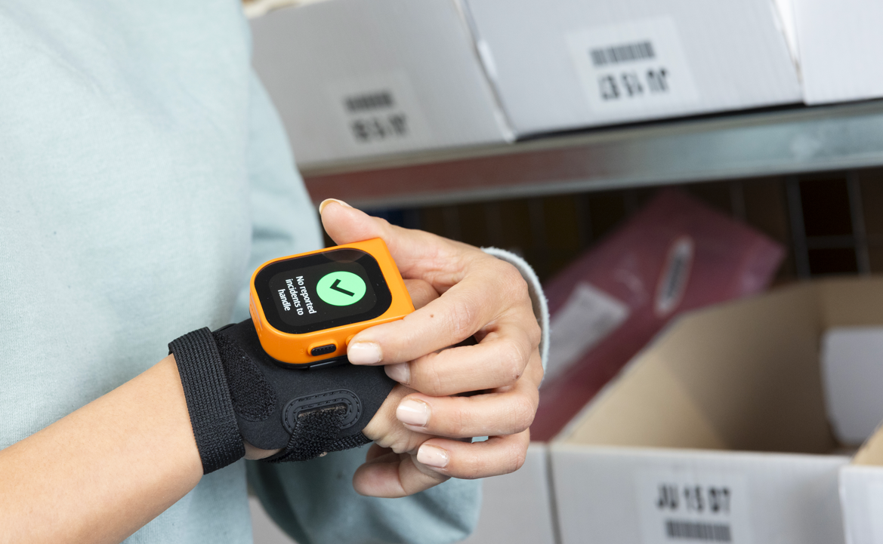
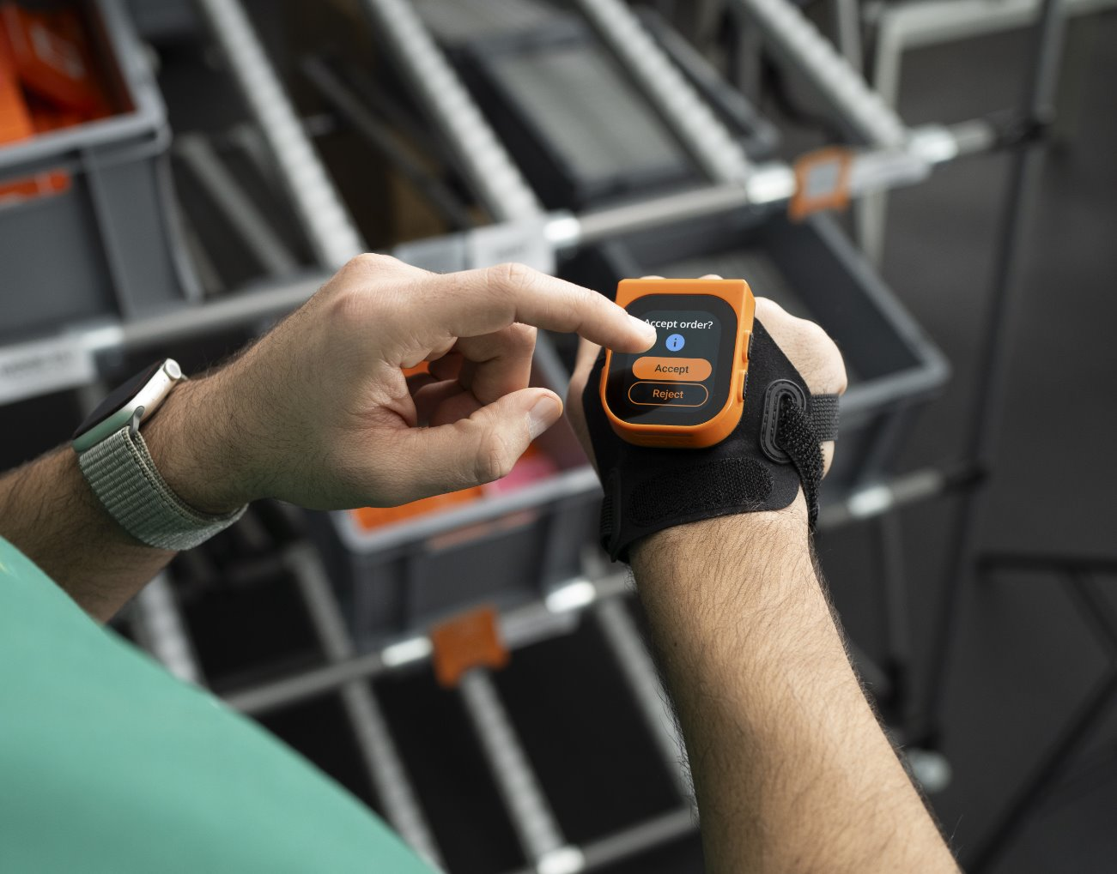
Caracteristiques – bague proglove mai
1. Caractéristiques
OS
Système d'exploitation embarqué propriétaire (source fermée)
Résistance
Supporte de multiples chutes à 2 m ; 1 000 chutes à 1 m
Ecran
Écran couleur tactile capacitif de 1.95'' (31,37 x 38,40 mm), haute résolution (332 ppp, 410 x 502 pixels) ; AMOLED couleur ; contraste et luminosité élevés (900 nits)
Dimensions
59.6 mm × 52.1 mm × 21.4 mm
Poids
68 g
Boutons
4x boutons, programmables
Humidité
10% à 90% sans condensation
Lecteur
Lecteur multi-range 1D/2D avec viseur vert (permet de lire de 10 cm à 6 m)
Température de fonctionnement : --10 °C to +50 °C
Température de charge : +5 °C to +40 °C
Température de stockage : -20 °C to +60 °C
Température
LED Feedback
4x LED (couleur)
Sound Feedback
Haut-parleur, 85 dB (A) à 10 cm de distance, volume configurable
Android : Insight Mobile Android (App) (SDK, Intent, MQTT, WebSocket, Keyboard)
IOS : Insight Mobile iOS SDK
USB, RS232, Ethernet : ProGlove Gateway, Gateway Plus (USB HID, USB CDC, MQTT, WebSocket, TCP/IP)
Interfaces
Conforme aux normes IEEE 802.11 a/b/g/n/ac/ax
Bi-bande 2,4 GHz et 5 GHz (Wifi 6)
Compatibilité WPA3, WPA2 et WP
Connectivité
Garantie & maintenance
Garantie usine de 12 mois
Contrats de maintenance de 36 et 60 mois disponibles
Bluetooth Low Energy (5.4)
Portée de transmission en champ libre : 75 m
Portée de transmission en intérieur : 30 m
Bluetooth
Batterie
Batterie Li-Ion, 7000 mAh avec outils de diagnostic intégrés
Etanchéité
IP65 (Étanche à la poussière et protégé contre les jets d'eau)

Slide 4
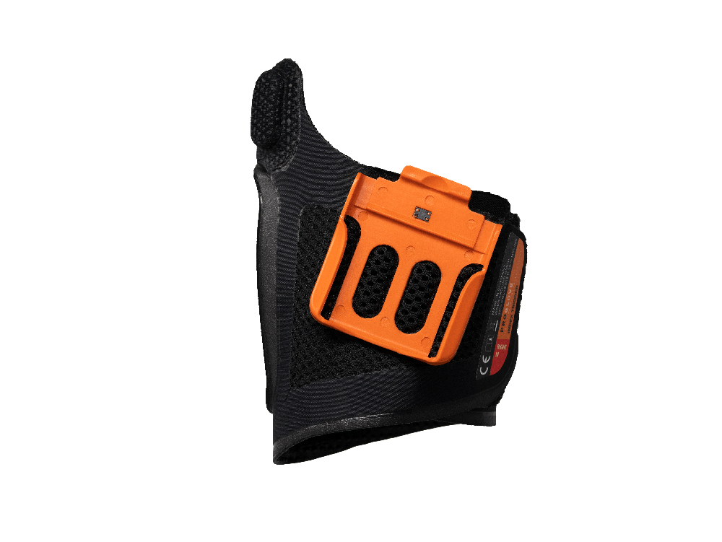
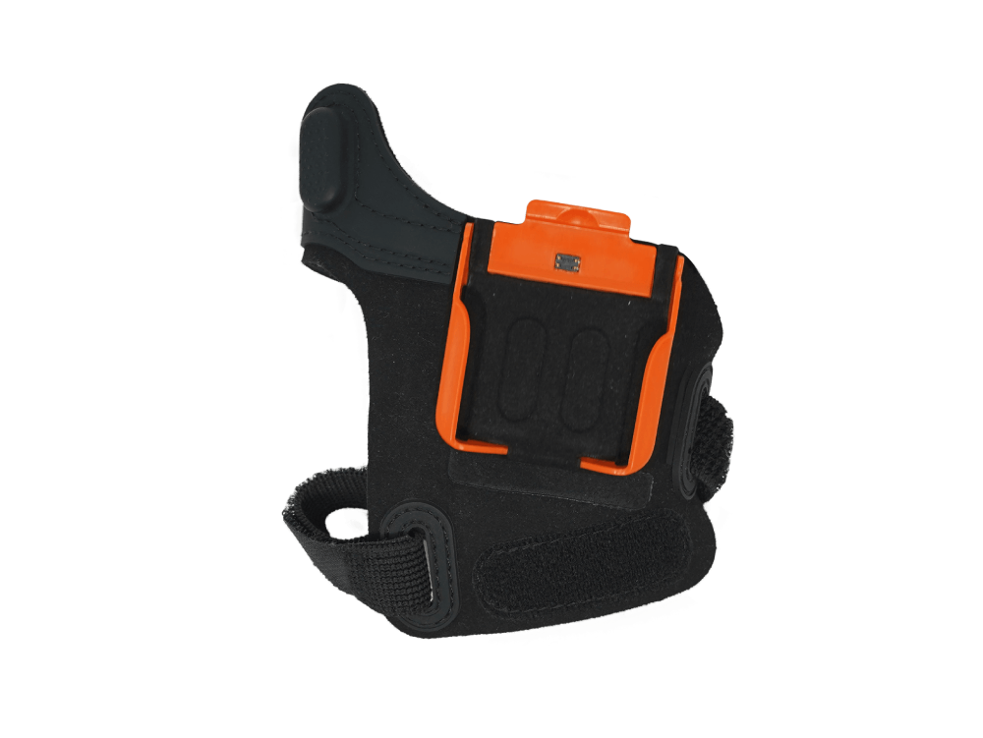
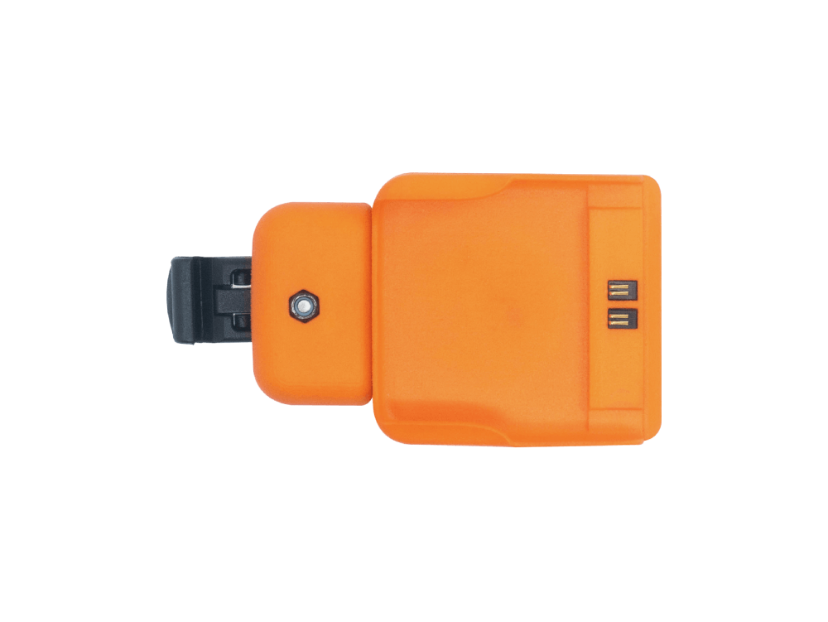
Accessoires – bague proglove mai
2. Accessoires
 | Index Trigger | Hand Strap | Reel
Description | Ergonomie la meilleure de sa catégorie Des gains d’efficacité fiables Cas d'utilisation polyvalent adapté | Accessible, flexible et pratique Numérisation portable pour toute application de pointe tout au long de la chaîne de valeur | Ajustement aéré et confortable pour une utilisation quotidienne facile Approche flexible et universelle Un retour sur investissement abordable, rapide et élevé
Fixation | Variantes optimisées pour la taille de la main qui s'enroulent en un seul mouvement | Plusieurs options de fixation pour les appareils non portés à la main | Bande Velcro extensible avec fixation flexible
Tailles | 6 variantes : Taille S, M, L Pour gaucher ou droitier | 1 variante : Fil rétractable (70 cm) En option avec lanière | 2 variantes : Taille unique Pour gaucher ou droitier
Température | -5°C à +50°C | -20°C to +50°C | 5°C to +45°C
Manipulation des unités | Optimisé pour un environnement de travail spécialisé au rythme rapide avec une durée de vie prolongée de l'unité. Aucune pièce de fixation supplémentaire n'est nécessaire. | Manipulation de l'unité sans souci grâce à une variante. Aucune pièce de fixation supplémentaire n'est nécessaire. | Optimisé pour les forces de travail importantes et fluctuantes avec option à gauche et à droite. Aucune pièce de fixation supplémentaire n'est nécessaire.
4

